Slide 1
2
2
1
المراجعة
الدرس 4
الدرس 3
الدرس 2
الدرس 1

Slide 2



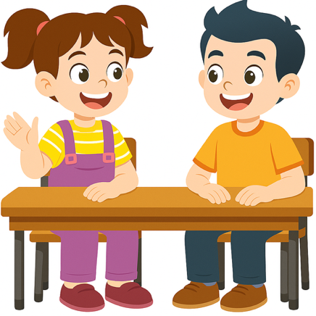

أيقونات توجيهية
توجيهات الأستاذ (ة)
تعيين تلميذ للإجابة
المرور بين الصفوف
عرض فيديو
المرور إلى الشريحة الموالية بعد عرض الفيديو
العمل في ثنائيات

Slide 3

(ة)خاص بالأستاذ
برمجة الأسبوع الأول
الدرس 2
الدرس 1
جدول الضرب للعدد 2
تقريب مفهوم الضرب
الدرس 4
الدرس 2
تمثيل مسألة في نموذج الأشرطة
جدول الضرب للعدد 3
مراجعة
الدرس 1
الدرس 1
اَلْأَعْدادُ مِنْ 0 إِلى 100 (مُراجَعَةُ الْمُسْتَلْزَماتِ)
فصل الملايين: قراءة وكتابة
مراجعة وتثبيت دروس الأسبوع

Slide 4
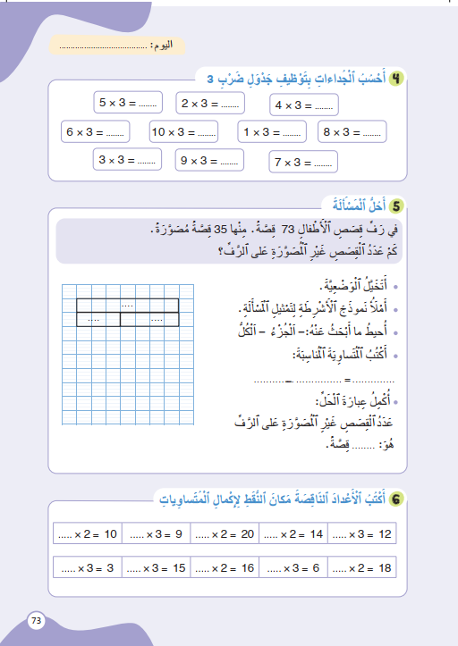
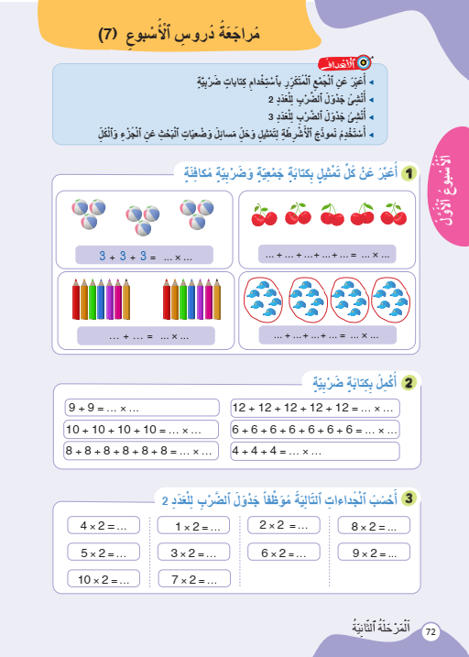
درس اليوم
(ة)خاص بالأستاذ
مراجعة دروس الأسبوع

Slide 5
تدابير حصة مراجعة الأسبوع
(ة)خاص بالأستاذ
مراجعة كل درس تتم عبر المراحل التالية :
رائز التحقق من الهدف الرئيسي للدرس
احتساب نسبة التحكم
أكبر من 80
أقل من 80
المرور مباشرة للتدرب على الكراسة
إعادة النمذجة
إنجاز نشاط مراجعة الدرس على الكراسة

Slide 6
(ة)خاص بالأستاذ
مراحل الدرس
1
افتتاح الدرس
1
5
1
2
  مراجعة الدرس 1
10
1
3
  مراجعة الدرس 2
10
1
4
  مراجعة الدرس 3
1
10
1
5
  مراجعة الدرس 4
18
1
6
اختتام الدرس
2

Slide 7
(ة)خاص بالأستاذ
عند نهاية الدرس
على الأقل 80% من المتعلمين سيكونون قادرين على:
التعبير عن الجمع المتكرر باستخدام كتابة ضربية.
إنشاء جدولي الضرب للعددين 2 و 3.
حل مسائل بتمثيلها في نموذج الأشرطة.

Slide 8

(ة)خاص بالأستاذ
افتتاح الدرس
1
تصحيح الواجب المنزلي
الحساب الذهني

Slide 9



    مرحباً يا أصدقاء. اليوم، سنراجع دروس الأسبوع.
Version provisoire pour la formation des enseignants

Slide 10
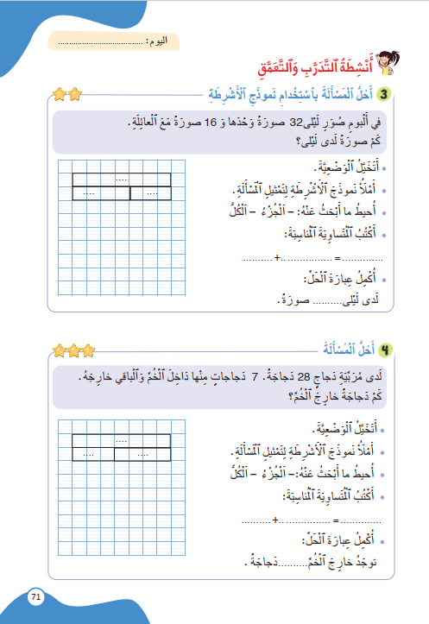
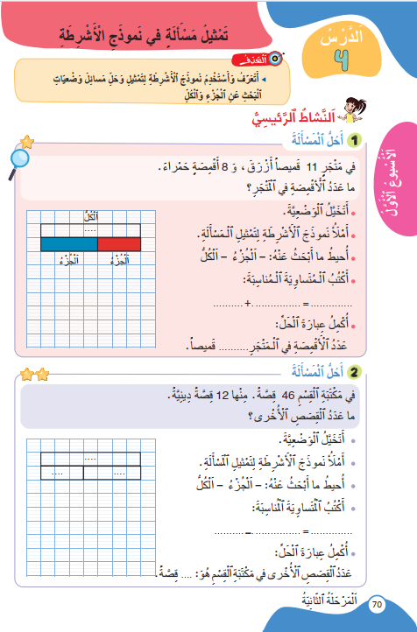
خذوا كراساتكم، ص 71، سنصحح تمارين الواجب المنزلي.
Version provisoire pour la formation des enseignants
Version provisoire pour la formation des enseignants

Slide 11
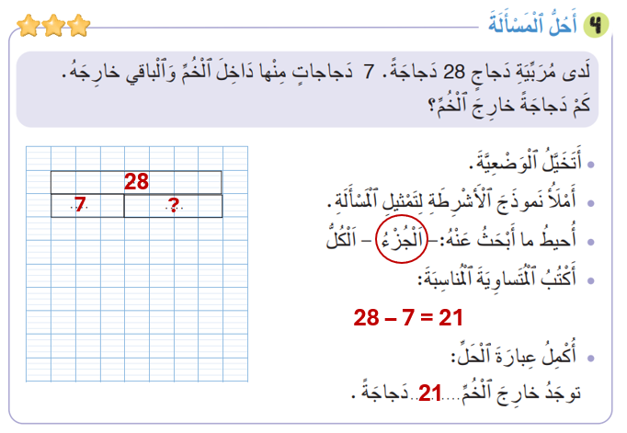
صححوا التمرين 4 لديكم دقيقتان.
يتم تنبيه المتعلمين إلى وجود خطأ في التمرين ومطالبتهم بوضع الرمز (-) مكان الرمز (+)
2

Slide 12
(ة)خاص بالأستاذ
افتتاح الدرس
1
تصحيح الواجب المنزلي
الحساب الذهني

Slide 13
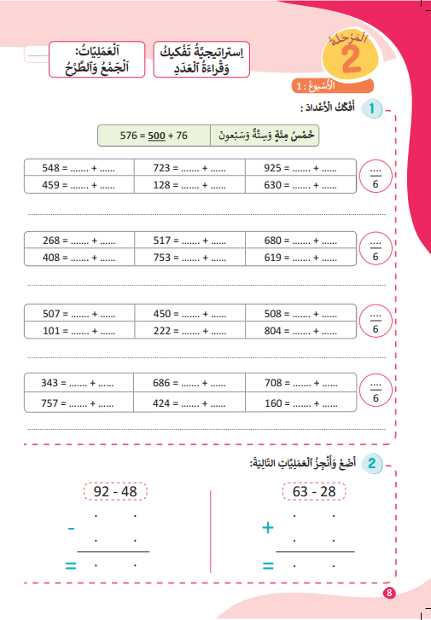
خذوا كراسات الحساب الذهني الصفحة 8
Version provisoire pour la formation des enseignants

Slide 14
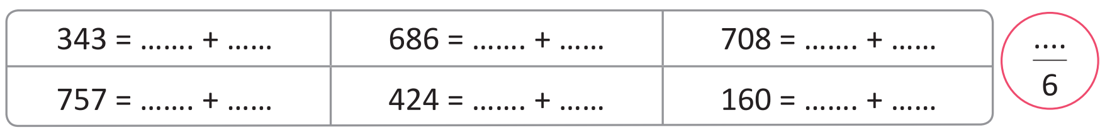
لديكم دقيقة واحدة لتفكيك هذه الأعداد.

Slide 15
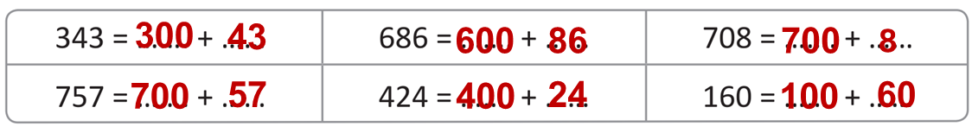

صححوا واكتبوا عدد الإجابات الصحيحة. لديكم دقيقة واحدة.
1

Slide 16
(ة)خاص بالأستاذ
  مراجعة الدرس 1
2
التعبير عن الجمع المتكرر بكتابة ضربية.

Slide 17

خذوا الألواح.

Slide 18

عبروا عن هذا التمثيل بكتابة جمعية وكتابة ضربية مكافئة.
… + … + … = … x …

Slide 19
ارفعوا الألواح.

Slide 20
صححوا.
5 + 5 + 5 = 3 x 5

Slide 21
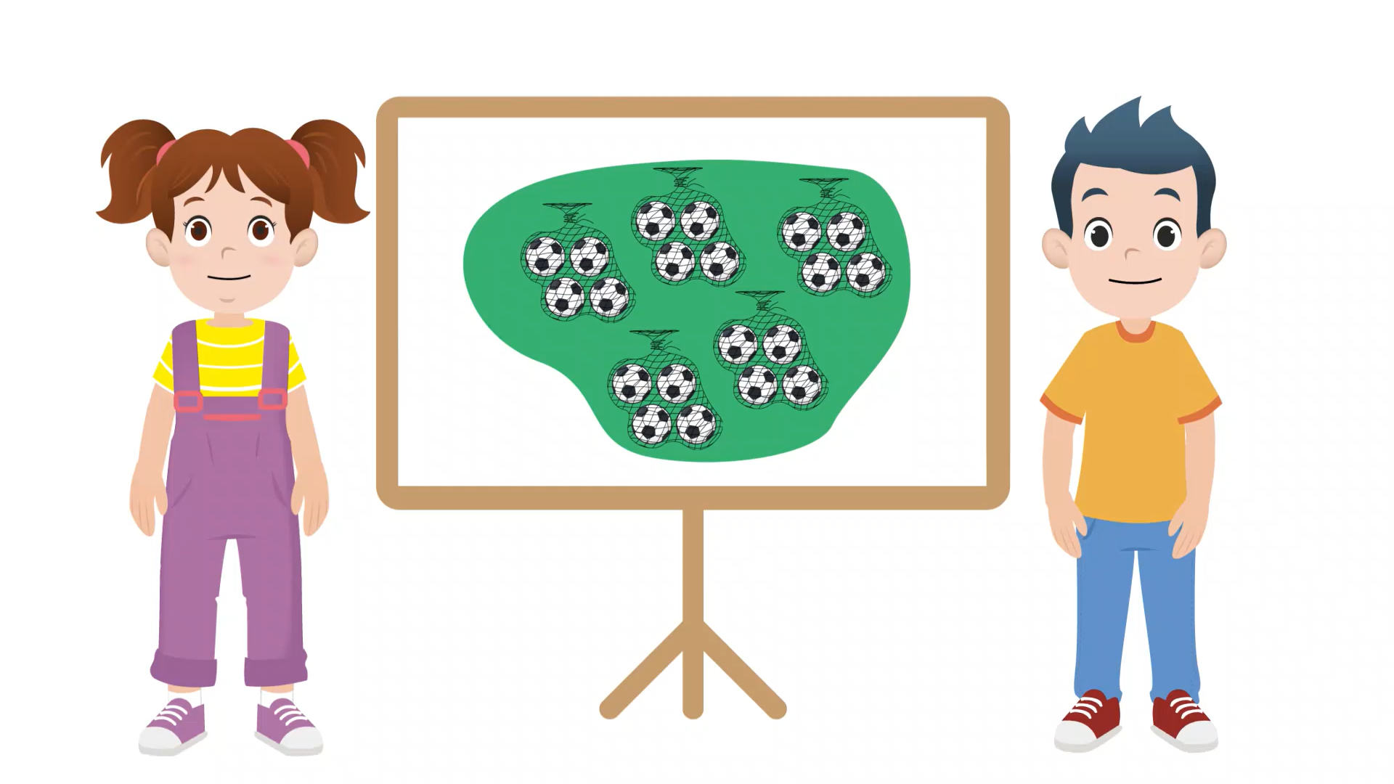
فيديو نمذجة الدرس 1

Slide 22
خذوا الكراسات ص 72. أنجزوا النشاط 1. لديكم 4 دقائق.
سأمر بين الصفوف لأقدم المساعدة إليكم وأدون ملاحظاتي في كراساتكم.
4

Slide 23
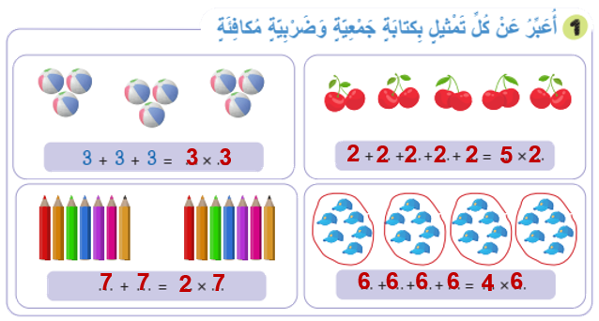
صححوا. لديكم دقيقة.
1

Slide 24
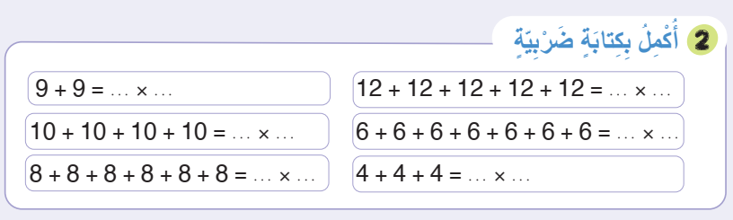
أنجزوا النشاط 2. لديكم 4 دقائق.
سأمر بين الصفوف لأقدم المساعدة إليكم وأدون ملاحظاتي في كراساتكم.
4

Slide 25
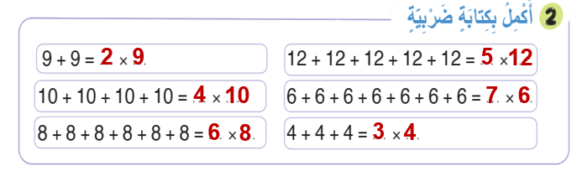
صححوا. لديكم دقيقة
1

Slide 26
(ة)خاص بالأستاذ
  مراجعة الدرس 2
3
إنشاء جدول الضرب للعدد 2

Slide 27
خذوا الألواح.

Slide 28
احسبوا على الألواح جداء العددين.
2 x 3 =…

Slide 29
ارفعوا الألواح.

Slide 30
صححوا.
2 x 3 = 6

Slide 31
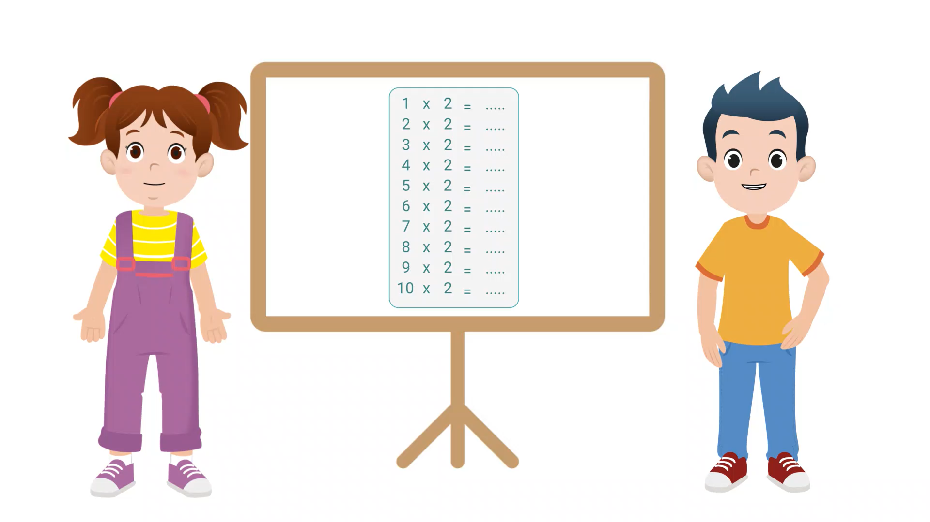
فيديو نمذجة الدرس 2

Slide 32
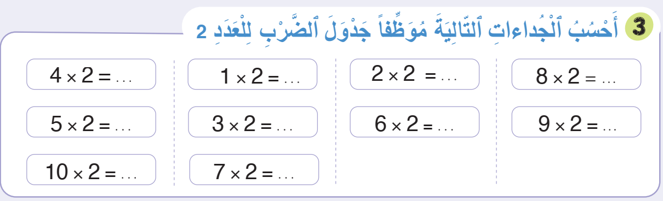

خذوا الكراسات ص 72. أنجزوا النشاط 3. لديكم 4 دقائق.
سأمر بين الصفوف لأقدم المساعدة إليكم وأدون ملاحظاتي في كراساتكم.
4

Slide 33
صححوا. لديكم دقيقة
1
8
2
4
16
10
6
12
18
20
14

Slide 34
(ة)خاص بالأستاذ
  مراجعة الدرس 3
3
إنشاء جدول الضرب للعدد 3

Slide 35
خذوا الألواح.

Slide 36
احسبوا على الألواح جداء العددين.
4 x 3 =…

Slide 37
ارفعوا الألواح.

Slide 38
صححوا.
4 x 3 = 12

Slide 39
فيديو نمذجة الدرس 3

Slide 40
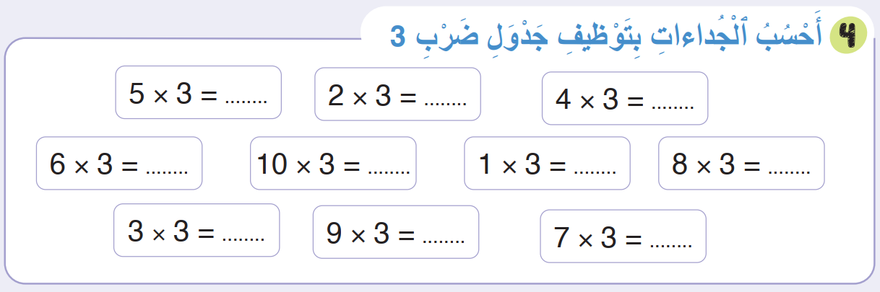
خذوا الكراسات ص 73. أنجزوا النشاط 4. لديكم 4 دقائق.
سأمر بين الصفوف لأقدم المساعدة إليكم وأدون ملاحظاتي في كراساتكم.
4

Slide 41
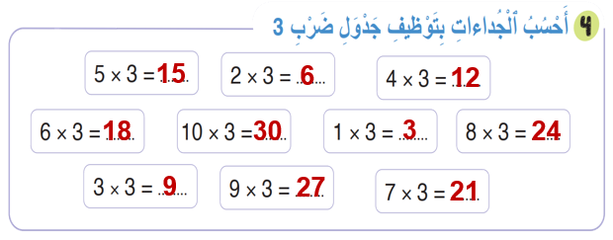
صححوا. لديكم دقيقة
1

Slide 42
(ة)خاص بالأستاذ
  مراجعة الدرس 4
4
تمثيل مسألة في نموذج الأشرطة

Slide 43
خذوا الألواح.

Slide 44
انتبهوا، سأقرأ المسألة ويقرأها بعدي تلميذان منكم.
في مَلْعَبٍ اثْنَانِ وَثَلَاثُونَ لَاعِبًا. تَوَقَّفَ عَشَرَةُ لَاعِبِينَ عَنِ اللَّعِبِ. كَمْ لَاعِبًا مَا زَالَ يَلْعَبُ؟

Slide 45
من يقوم إلى السبورة ويذكر لنا اسم كل شريط في نموذج الأشرطة؟
في مَلْعَبٍ اثْنَانِ وَثَلَاثُونَ لَاعِبًا. تَوَقَّفَ عَشَرَةُ لَاعِبِينَ عَنِ اللَّعِبِ. كَمْ لَاعِبًا مَا زَالَ يَلْعَبُ؟
…….
…….
…….

Slide 46
مثلوا على الألواح المسألة في نموذج الأشرطة.
في مَلْعَبٍ اثْنَانِ وَثَلَاثُونَ لَاعِبًا. تَوَقَّفَ عَشَرَةُ لَاعِبِينَ عَنِ اللَّعِبِ. كَمْ لَاعِبًا مَا زَالَ يَلْعَبُ؟
…….
…….
…….

Slide 47
ارفعوا الألواح.

Slide 48
صححوا.
في مَلْعَبٍ اثْنَانِ وَثَلَاثُونَ لَاعِبًا. تَوَقَّفَ عَشَرَةُ لَاعِبِينَ عَنِ اللَّعِبِ. كَمْ لَاعِبًا مَا زَالَ يَلْعَبُ؟
32
10
?

Slide 49
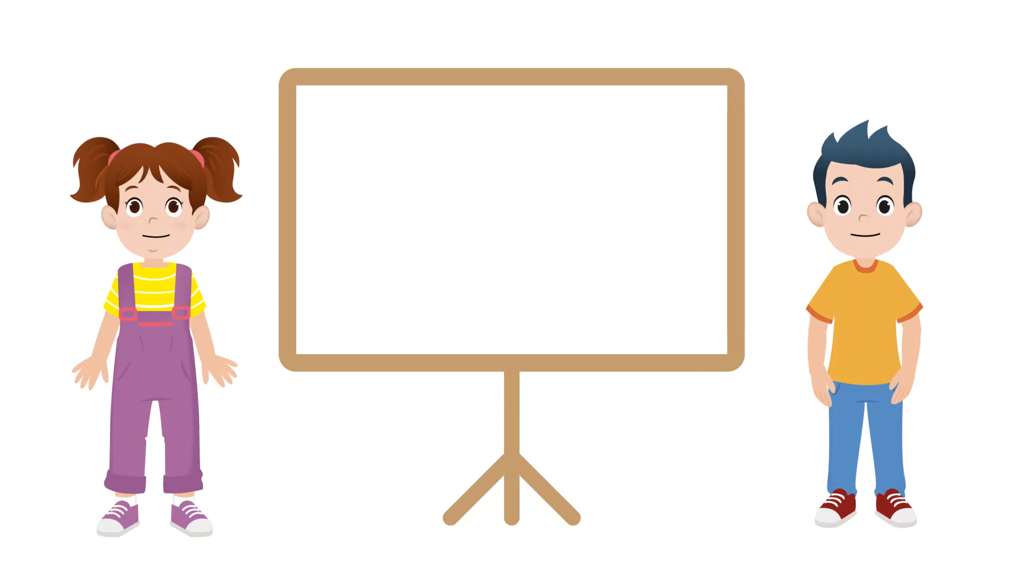
فيديو نمذجة الدرس 4

Slide 50
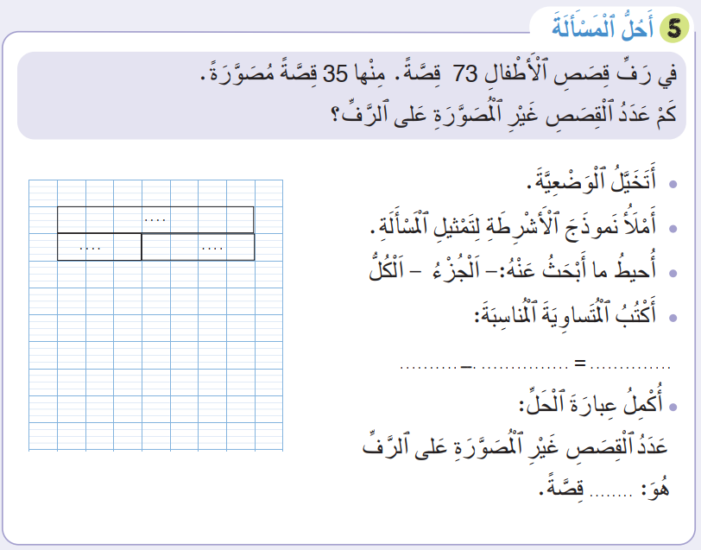
أنجزوا النشاط 5 الصفحة 73. لديكم 8 دقائق
8

Slide 51
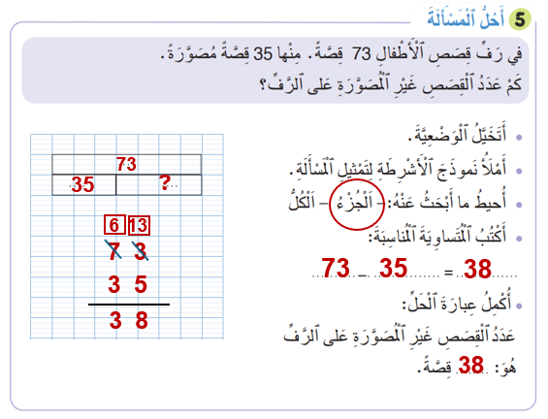
صححوا. لديكم دقيقتان
2

Slide 52
(ة)خاص بالأستاذ
اختتام الدرس
5

Slide 53
اختتام الدرس
6
انتبهوا جيدا! أكملوا في المنزل الأنشطة التي لم نقم بإنجازها في الصفحتين 72 و 73.

Slide 54


اختتام الدرس
6
إلى اللقاء. في الحصة القادمة، سنقوم بتصحيح الأنشطة المنجزة في المنزل.

Slide 55
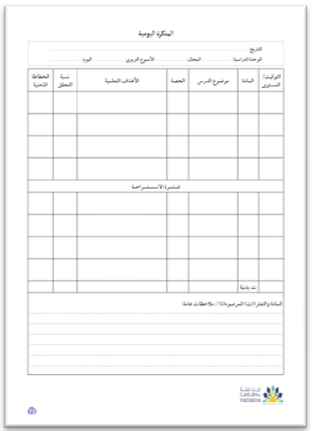
(ة)خاص بالأستاذ
بناء على إنجازات المتعلمين خلال أنشطة المراجعة
ما تقديرك لنسب التحكم في أهداف الأسبوع؟
تسجل النسب على صفحة اليوم من مذكرة الأستاذ.

